Slide 1

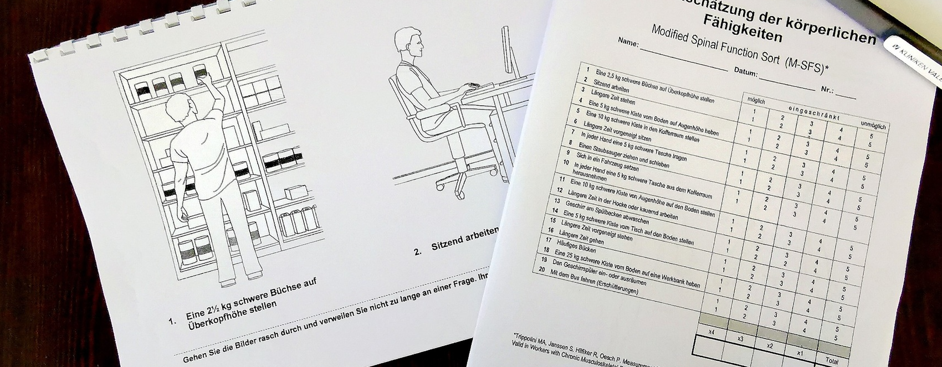
SELF* WORKSHOP
*Selbsteinschätzung der funktionellen Leistungsfähigkeit

Slide 2

Programm
INDIKATION
FALLBEISPIEL 1
FALLBEISPIEL 2
INTERPRETATION
ANWENDUNG IM KLINISCHEN ALLTAG
FRAGEN UND DISKUSSION

Slide 3

Ziele
KENNEN DIE INDIKATION FÜR DIE ANWENDUNG IM KONTEXT DER EVALUATION DER FUNKTIONELLEN LEISTUNGSFÄHIGKEIT, REHABILITATION & REINTEGRATION
SIND IN DER LAGE DEN SELF IN DER PATIENTEN-EDUKATION ZU VERWENDEN
KÖNNEN DIE ERGEBNISSE DES SELF INTERPRETIEREN BEZÜGLICH PROGNOSE, VERÄNDERUNG UND VERGLEICH ZU ANDEREN INSTRUMENTEN
Die Teilnehmenden

Slide 4





Indikationen SELF
INKONSISTENZEN IM LEISTUNGSVERHALTEN DES/DER PATIENT*IN
VERGLEICH ZWISCHEN DER SELBSTEINGESCHÄTZTEN UND DER NOTWENDIGEN LEISTUNGSBEREITSCHAFT
SPRACHLICHE VERSTÄNDIGUNG NICHT AUSREICHEND, UM SPEZIFISCHE EINSCHRÄNKUNGEN DES/DER PATIENT*IN ZU EVALUIEREN
EVALUATION MÖGLICHER EINSCHRÄNKUNGEN VON TÄTIGKEITEN UND KÖRPERHALTUNGEN IM (ARBEITS-) ALLTAG
EVALUATION DER SELBSTWIRKSAMKEIT IM THERAPIEVERLAUF

Slide 5
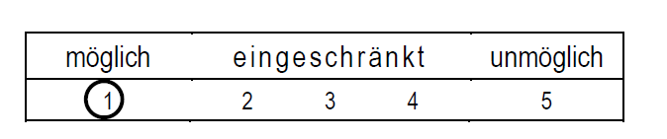
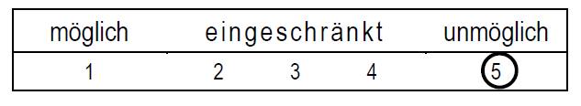
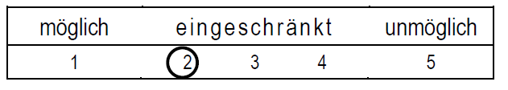
Ausfüllen des SELF1
1 = „möglich“; der Klient schätzt ein, dass er diese Tätigkeit ohne Schwierigkeiten ausführen könne
5 = „unmöglich“; der Klient sieht sich nicht dazu in der Lage die Tätigkeit auch nur 1 Mal ausführen zu können
2, 3, 4 = „eingeschränkt“ betitelt und bedeuten, dass die jeweiligen Tätigkeiten mit leichten, mittleren oder nur noch mit grossen Schwierigkeiten 1 Mal ausgeführt werden können

Slide 6
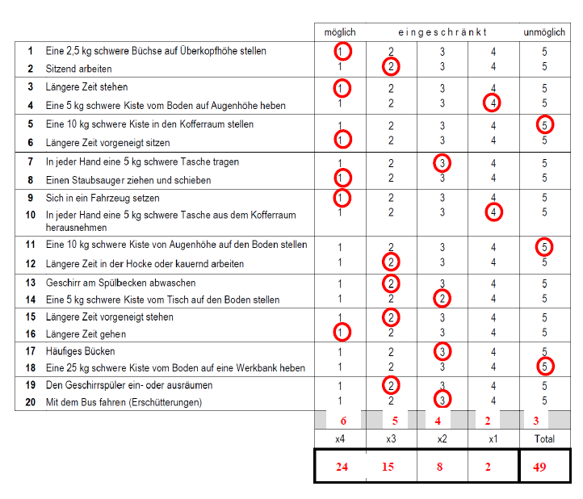
Auswertung des SELF²
Anzahl der jeweiligen Zahlenwerte 1- 5 im Auswertungsfeld notieren
Anzahl der jeweiligen Zahlenwerte mit entsprechenden Faktor (4-1) multiplizieren
Ergebnisse im Auswertungsfeld summieren

Slide 7
Score-Interpretation des SELF
Cut-off für prognostische Rückkehr zur Arbeit (RTW):²
≤ 42 Punkte = grosses Risiko für eine Nicht-Wiederaufnahme der Arbeit
≥ 58 Punkte = mässiges Risiko für eine Nicht- Wiederaufnahme der Arbeit
Arbeitsschwere:³
Leicht (5-10 kg): 46-54
Leicht bis mittelschwer (10-15 kg): 55-62
Mittelschwer (15-25 kg): 63-72
Schwer (25-45 kg): 73-80

Slide 8
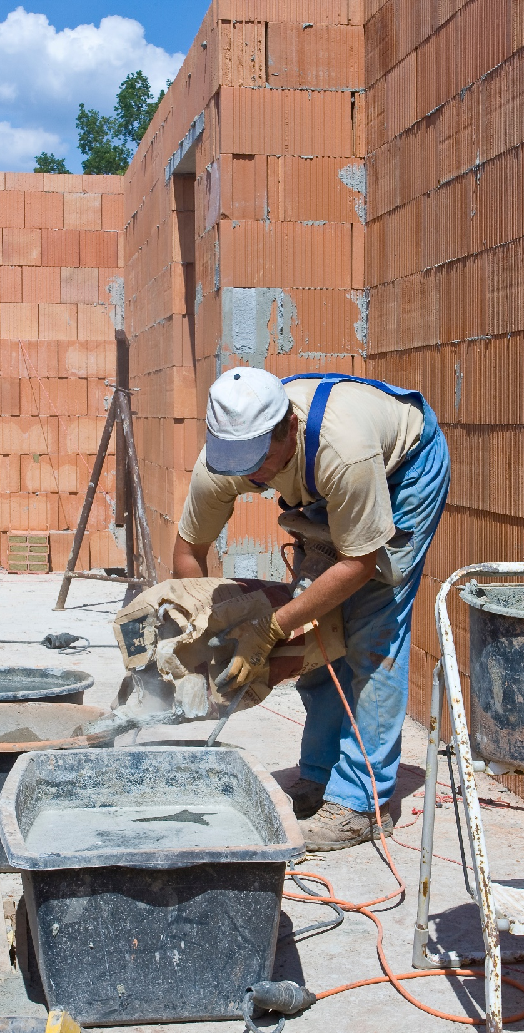
Fallbeispiel 1
Männlicher Patient nach vollständig verheilter Humerusschaftfraktur links, rechtsdominant
Berufliche Tätigkeit: Maurer (max. 20 kg Heben und Tragen)
Aktuell noch belastungsabhängige Schmerzen und schmerzabhängige Bewegungseinschränkungen der linken Schulter
Aktueller SELF Score: 50 Punkte, Heben und Tragen von 10 kg: Wert"5"
Intervention: Hebe- Tragetestung, Anpassung Hebetechnik
SELF Score nach der Therapie: 65 Punkte

Slide 9

Fallbeispiel 2
Patientin bei chron. Kreuzschmerzen
Berufliche Tätigkeit: Rezeptionskraft in einem medizinischen Zentrum (Stehen und Gehen, Stehen vorgeneigt, Sitzen)
Berichtet über haltungsabhängige Schmerzen im lumbalen Bereich mit Ausstrahlungen in den rechten hinteren Oberschenkel

Slide 10
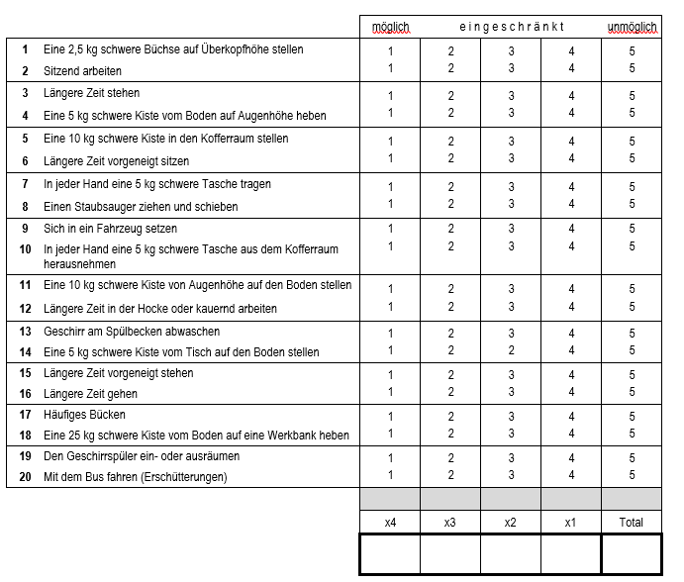
Fallbeispiel 2
Auswertung?
Intervention?
2
7
7
3
1
8
21
14
3
46

Slide 11











Arbeitsbelastung | Physische Belastung aus FCE (EFL) | Selbst-einschätzung der funktionellen Leistungsfähigkeit | Prognose Zurück zur Arbeit?

Slide 12
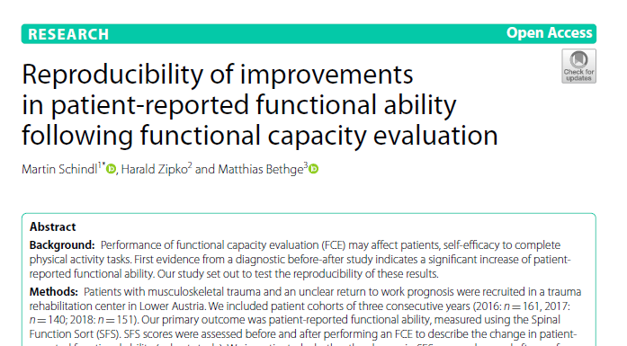
…unser primärer Endpunkt war die von den Patienten angegebene funktionelle Fähigkeit, die mit dem Spinal Function Sort (SFS) gemessen wurde. Der SFS-Wert wurde vor und nach der Durchführung eines FCE ermittelt, um die Veränderung der von den Patienten angegebenen Funktionsfähigkeit zu beschreiben (Kohortenstudie). Wir untersuchten, ob die Veränderung der SFS-Werte, die nach der Durchführung einer FCE in unserer ersten Kohorte beobachtet wurde, in den nachfolgenden Kohorten repliziert werden konnte
…die Verbesserungen bei den SFS-Werten waren über die Kohorten hinweg konsistent, mit sich überschneidenden 95 %-Konfidenzintervallen (2016: 14,8, 95% CI: 11,3 bis 18,2; 2017: 14,8, 95 % KI: 11,5 bis 18,0; 2018: 15,2, 95% KI: 12,0 bis 18,4)
Wie können wir dieses Wissen auf den SELF übertragen und nutzen?

Slide 13
Stratefizierte Medizin → Risiken sollten in einen frühen Stadium der Rehabilitation erkannt werden⁵
→ dafür braucht es einfache und effiziente Instrumente⁵
→ SELF ist ein valides, reliables und einfaches Instrument^{2,6}
SELF
High risk
Moderate Risk
Low Risk
Plan tailored interventions
and perform actions

Slide 14

Fragen
&
Diskussion

Slide 15
Referenzen
Manual für die Selbsteinschätzung der Funktionellen Leistungsfähigkeit (SELF), Verein Interessensgemeinschaft Ergonomie (2022)
Riese, D., Kool, J., Jansen, B., Schindl, M., Oesch, P., Trippolini, MA., Sieben, J., de Boe, RA. (2021) The predictive validity of the Self Evaluation of Functional Capacity (SELF) instrument for the outcome of non-return to work in patients with musculoskeletal disorders. EUMASS congress abstract book
Schweizer Invalidenversicherung. Fragebogen für Arbeitgebende: Berufliche Intergration/Rente. 3. Beschreibung der individuellen Tätigkeit. Version 1/21. (Website accessed 07.06.2022) https://form.zas.admin.ch/orbeon/fr/IV/003_001_v1/new
Schindl, M., Zipko, H. & Bethge, M. Reproducibility of improvements in patient-reported functional ability following functional capacity evaluation. BMC Musculoskelet Disord 23, 258 (2022). https://doi.org/10.1186/s12891-022-05208-w
Hill JC, Whitehurst DGT, Lewis M, et al. . Comparison of stratified primary care management for low back pain with current best practice (STarT Back): a randomised controlled trial. Lancet 2011;378:1560–71. 10.1016/S0140-6736(11)60937-9 doi: 10.1016/S0140-6736(11)60937-9
Trippolini, M.A., Janssen, S., Hilfiker, R. et al. Measurement Properties of the Modified Spinal Function Sort (M-SFS): Is It Reliable and Valid in Workers with Chronic Musculoskeletal Pain?. J Occup Rehabil 28, 322–331 (2018). https://doi-org.ezproxy.ub.unimaas.nl/10.1007/s10926-017-9717-y

